Slide 1
探索三角形相似的条件
第四章 图形的相似
第2课时
第一PPT模板网-WWW.1PPT.COM

Slide 2
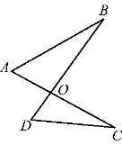
知识点 三角形相似的判定定理2
1.如图,不能判定△AOB和△DOC相似的条件是( B )
A.AO·CO=BO·DO
B.$\frac{AO}{DO}=\frac{AB}{CD}$
C.∠A=∠D
D.∠B=∠C

Slide 3
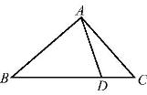
2.如图,D是△ABC中BC边上一点,连接AD,使△ABC∽△DBA的条件是( D )
A.AC∶BC=AD∶BD
B.AC∶BC=AB∶AD
C.AB²=CD·BC
D.AB²=BD·BC

Slide 4
3.( 教材母题变式 )能说明△ABC和△A₁B₁C₁相似的条件是( C )
A.AB∶A₁B₁=AC∶A₁C₁
B.AB∶A₁C₁=BC∶A₁C₁,且∠A=∠C₁
C.AB∶A₁B₁=BC∶A₁C₁,且∠B=∠A₁
D.AB∶A₁B₁=AC∶A₁C₁,且∠B=∠B₁

Slide 5
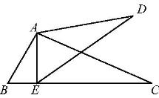
4.( 铜仁中考 )如图,已知∠BAC=∠EAD,AB=20.4,AC=48,AE=17,AD=40.
求证:△ABC∽△AED.

Slide 6
5.如图,在△ABC中,∠A=70°,AB=4,AC=6,将△ABC沿图中的虚线剪开,则剪下的阴影三角形与原三角形不相似的是( D )
6.P是△ABC边AB上一点( AB>AC ),下列条件不一定能使△ACP∽△ABC的是( D )

Slide 7
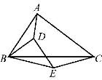
8.如图,已知∠DAB=∠ECB,∠ABD=∠CBE.求证:△ABC∽△DBE.

Slide 8
9.如图,在梯形ABCD中,AD∥BC,∠A=90°,AB=7,AD=2,BC=3,点P在线段AB上,当AP为多少时,△PAD与△PBC相似( D )

